Slide 1
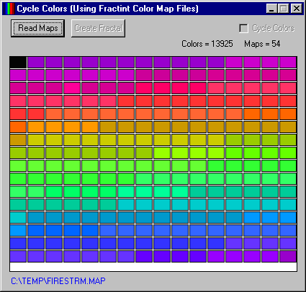
Farben

Slide 6
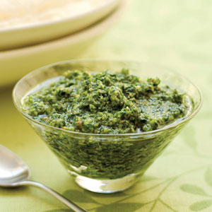

Slide 7
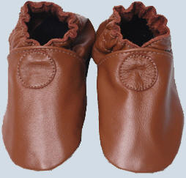

Slide 10
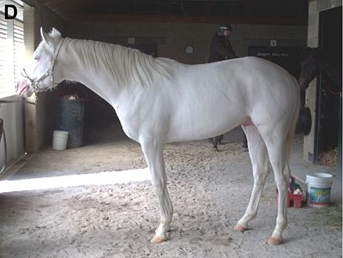

Slide 13
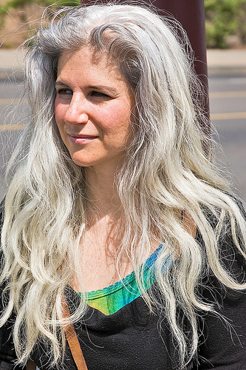

Slide 14
Classroom Commands

Slide 15
Wie sagt man……..
STAND UP!
Steht auf!

Slide 16
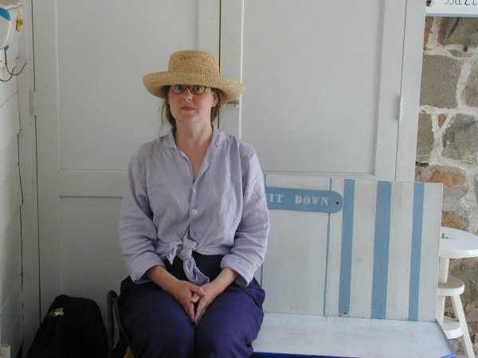
Sit Down!
Sitzt!

Slide 17
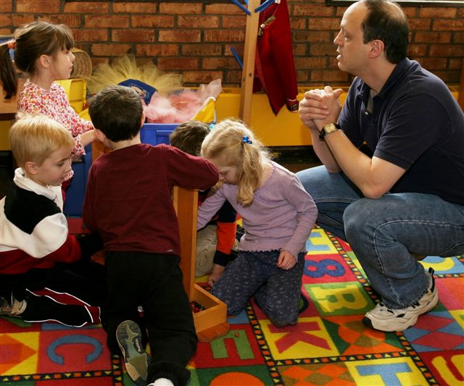
REPEAT
Wiederholt!

Slide 18
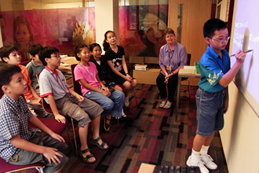
Go to the White Board!
Geht an die Tafel!

Slide 19
Take Out a piece of paper!
Nehmt ein Blatt Papier aus!

Slide 20
Write!
Schreibt!

Slide 21
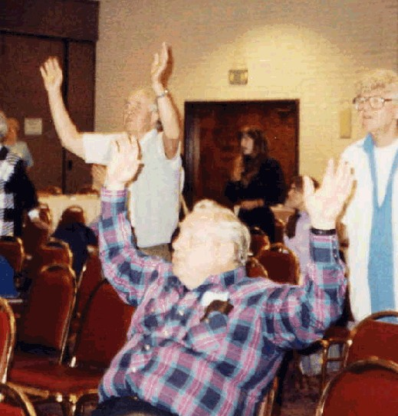
Raise your Hands!
Hebt die Hande!

Slide 22
Listen UP!
Hört Zu!

Slide 23
38
26
95
89
74

